Slide 1





INSTITUTO DE EDUCACIÓN SUPERIOR TECNOLÓGICO PÚBLICO
“FRANCISCO DE PAULA GONZALES VIGIL”
TACNA
Revalidado por el Ministerio de Educación R.D. Nº 0668-2006-ED y R.D. Nº 0025-2007-ED
CONVERSIÓN DE MOTORES A GLP
Ing. Juan J. Nina Charaja
CIP 99002
juan_jose.24@hotmail.com
Docente de Mecánica Automotriz

Slide 2
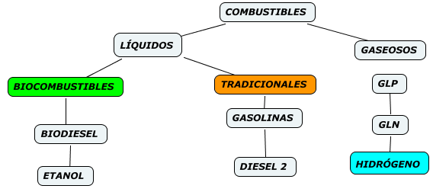
ANÁLISIS DE COMBUSTIBLES LÍQUIDOS Y GASEOSOS EXISTENTES EN EL MERCADO LOCAL, NACIONAL E INTERNACIONAL.

Slide 3
COMBUSTIBLES
LÍQUIDOS

Slide 4
GASOLINAS
Las gasolinas son los primeros combustibles líquidos que se obtienen del fraccionamiento del petróleo. Tienen componentes hidrocarbonados de C₄ a C₁₀ y una temperatura de destilación de entre 30 y 200ºC.
OCTANAJE: como la presión y temperatura a la que puede someterse al carburante determinado mezclado con aire antes de explosionar espontáneamente, sin que exista una chispa que determina esa combustión.
Gasolina de 95 y de 98 octanos
La gasolina Super de 97 octanos.
Las gasolinas especiales con aditivos.

Slide 5
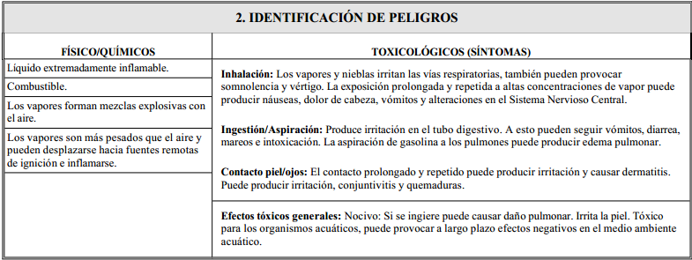
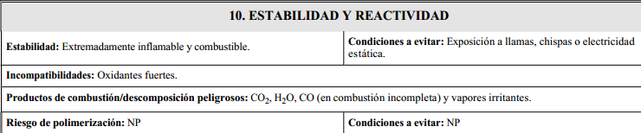
GASOLINA DE 84 OCTANOS

Slide 6
¿En qué se diferencia la gasolina 98 de la 95?
El octanaje, indica el comportamiento de un tipo de gasolina ante la detonación.
Así, un mayor número de octanos indica una menor tendencia a la autoinflamación, es decir, que en las mismas condiciones de presión, humedad y proporción de mezcla de aire-combustible, la temperatura de autoinflamación es más alta.
Cuando la mezcla de aire y gasolina se inflama antes de lo debido se produce el picado de bielas que disminuye la potencia efectiva del motor y somete al motor a cargas excesivas.

Slide 7
¿En qué se diferencia la gasolina 98 de la 95?
En motores donde la relación de compresión es elevada la utilización de un tipo de gasolina puede producir picado de bielas (detonación o “cascabeleo”), mientras que en esos mismos motores una gasolina con mayor octanaje no produce el picado de bielas.
La relación de compresión en un motor de gasolina tiene mucha influencia en el rendimiento y la potencia específica (potencia/cilindrada) del motor.
La gasolina 98 contamina más que la 95. Esto es debido a los aditivos que contiene, que son también la causa de un mayor coste de este combustible.
Si la compresión es arriba de 10:1 es necesario que uses la de 90 octanos, de lo contrario puedes tener problemas. Para un motor con menor compresión de 10:1 la de 84 octanos.

Slide 8
¿En qué se diferencia la gasolina 98 de la 95?
Sin embargo para obtener este suplemento de potencia en un motor que no tiene picado de bielas con gasolina de 95 octanos y está optimizado para esa gasolina, es necesario cambiar el avance de encendido y si puede modificarse la apertura de válvulas mejora aún más.
Muchos motores actuales disponen de un sensor de picado, gracias al cual la centralita electrónica (ECU) puede modificar el avance de encendido automáticamente al cambiar de tipo de gasolina. Otros coches como los Opel Kadett disponen de un enchufe con dos posiciones posibles, una para gasolina 95 y otra para gasolina 98.

Slide 9
Que función hace el plomo en la gasolina?
El tetraetilo de plomo fue usado como agente para mejorar el índice de octano en la mezcla de compuestos de refinación que conocemos como gasolina. Por sus riesgos ambientales y por el daño que ocasiona a filtros catalíticos ha sido sustituido por otros compuestos como el ETBE y el MTBE, entre otros.
Se aprovechaba también para lubricar la parte superior de los pistones que no engrasa el sistema de aceite del motor.
Actualmente el plomo es eliminado en la gasolina ya que este contamina el ambiente.
En la actualidad los motores están diseñados para no usar plomo en la gasolina

Slide 10
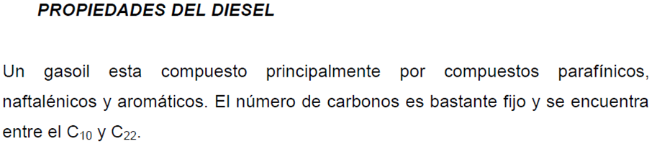
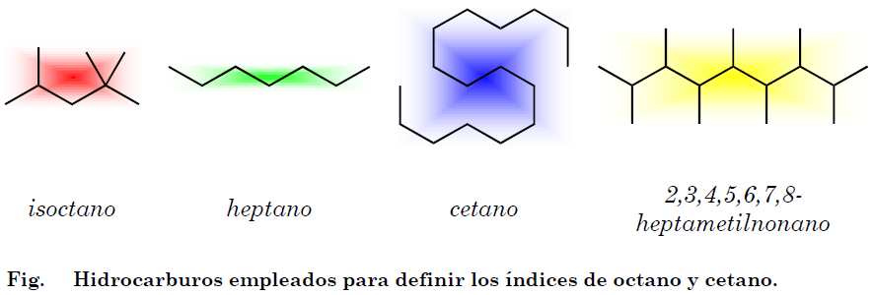
DISEL 2
Los motores diesel típicamente se diseñan para utilizar índices de cetano de entre 40 y 55, ya que debajo de 38 se incrementa rápidamente el retardo de la ignición.

Slide 11
El número o índice de cetano guarda relación con el tiempo que transcurre entre la inyección del carburante y el comienzo de su combustión, denominado “Intervalo de encendido”. Una combustión de calidad ocurre cuando se produce una ignición rápida seguida de un quemado total y uniforme del carburante.
Cuanto más elevado es el número de cetano, menor es el retraso de la ignición y mejor es la calidad de combustión. Por el contrario, aquellos carburantes con un bajo número de cetano requieren mayor tiempo para que ocurra la ignición y después queman muy rápidamente, produciendo altos índices de elevación de presión.
Si el número de cetano es demasiado bajo, la combustión es inadecuada y da lugar a ruido excesivo, aumento de las emisiones, reducción en el rendimiento del vehículo y aumento de la fatiga del motor. Humo y ruido excesivos son problemas comunes en los vehículos diesel, especialmente bajo condiciones de arranque en frío.

Slide 12
BIOCOMBUSTIBLES
Productos químicos que se obtienen a partir de materias primas de origen agropecuario, agroindustrial o de otra forma de biomasa.
En el Perú tenemos los siguientes Biocombustibles :
Biodiesel.
  Alcohol Carburante (etanol)

Slide 13
BIODIESEL
Biodiesel: Combustible obtenido a partir del aceite de palma, higuerilla, piñón, soya, colza, girasol y otros vegetales oleaginosos, así como grasas animales y aceites comestibles usados.
Biodiesel B100: biodiesel puro
Biodiesel BX : Mezcla que contiene Diesel Nº 2 y Biodiesel B100, donde X representa el porcentaje en base volumétrica de Biodiesel B100 contenido en la mezcla; siendo el diferencial volumétrico el porcentaje de Diesel Nº 2.
Así tenemos el Biodiesel B2, Biodiesel B5, Biodiesel B20.

Slide 14


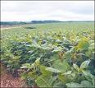


BIODIESEL
Principales insumos (materia prima) para producir Biodiesel.
- Palma aceitera
- Soya
- Girasol
- Higuerilla
- Piñon Blanco
- Canola o Colza
Otros:
- Aceites usados, grasas
animales

Slide 15
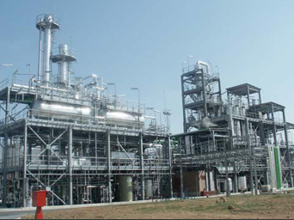
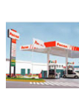
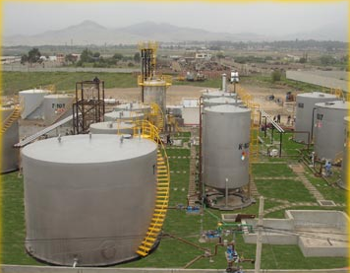


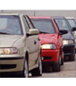
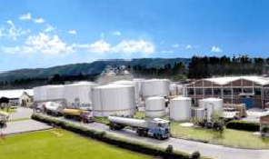

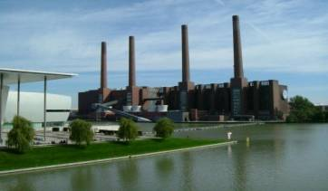
CADENA DE COMERCIALIZACIÓN: MEZCLA B 100 con DIESEL 2
REFINERIAS
PLANTA DE ALMACENAMIENTO
ESTACIONES DE SERVICIOS
D2
DISTRIBUIDORES MAYORISTAS
IMPORTADORES B100
TRANSPORTE
DB2
DB2
PLANTAS DE PRODUCCION B100
AGRICULTORES
B100
USUARIOS
CONSUMIDORES DIRECTOS

Slide 16
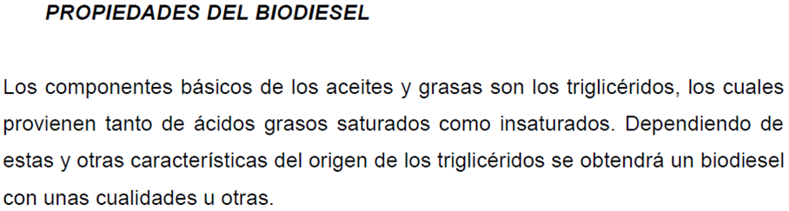

Slide 17
ETANOL
Etanol: Es el alcohol etílico que se caracteriza por ser un compuesto líquido, incoloro, volátil, inflamable y soluble en agua.
Se obtiene a partir de caña de azúcar, sorgo, maíz, yuca, papa, arroz y otros cultivos agrícolas.
Gasohol: Mezcla que contiene gasolina (de 98, 97, 95, 90, 84 octanos) y Alcohol Carburante.
92,2% gasolina + 7,8% etanol
Según el grado de Octanaje se denominará Gasohol 98 Plus, Gasohol 97 Plus, Gasohol 95 Plus, Gasohol 90 Plus, Gasohol 84 Plus.

Slide 18
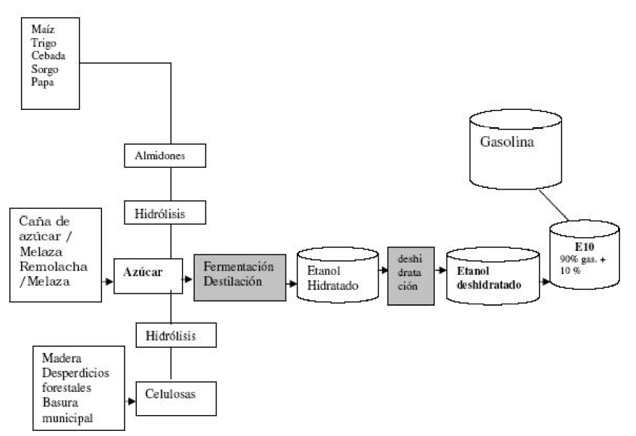
GASOHOL - Producción de etanol

Slide 19



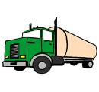



CADENA DE COMERCIALIZACIÓN: Mezcla Etanol/Gasolina
Consumidores
Directos
Grifos y
EESS
Gasohol
Parque
Automotor
Gasohol
Plantas de
Venta Refinería
Productor de
Etanol
Agricultor
DMAY
Alcohol Carburante
Alcohol
Carburante
Grifos y
EESS
Gasolinas
DMAY
Gasohol
Refinerías
Parque
Automotor
Plantas de
Abastecimiento
Gasohol
Consumidores
Directos
Importación

Slide 20
Potenciales Ventajas y Costos de los Biocombustibles
Ambientales
Los biocombustibles reducen el volumen total de CO2 que se emite en la atmósfera.
Los biocombustibles son a menudo mezclados con otros combustibles en pequeñas proporciones, proporcionando una reducción útil pero limitada de gases de efecto invernadero.

Slide 21
Potenciales Ventajas y Costos de los Biocombustibles - Continuación
Diversificación matriz energética
Modificar la actual matriz energética del Perú mediante el desarrollo sostenible de las fuentes renovables de energía: hidroenergía, energía geotérmica, eólica, solar y Biocombustibles.
Inversiones
Este sector puede favorecer el flujo de recursos a países en desarrollo y una implementación exitosa de proyectos que traería consigo además transferencia de tecnología. Adicionalmente puede mejorar el ingreso de la población de las áreas rurales que producen la materia prima básica, mediante creación de empleos y por los mayores precios de sus productos ante la creciente demanda de insumos para los biocombustibles.

Slide 22
Potenciales Ventajas y Costos de los Biocombustibles – Continuación
Desventajas o potenciales costos
Elevación de precios de los alimentos que sirven como materia prima de los biocombustibles.
Elevación de precio de tierras aptas para cultivo.
Posible incremento de emisiones contaminantes y otros impactos medioambientales derivados de la mayor demanda de fertilizantes, monocultivos y deforestación.
Costo por el requerimiento de modificaciones y/o mantenimiento en el sistema de combustibles de los vehículos.

Slide 23
COMBUSTIBLES
GASEOSOS

Slide 24
GLP
¿QUE ES EL GLP?
GLP: Gas licuado de petróleo Propano C3H8 aprox. 60%
Butano C4 H10 aprox. 40%
Esta proporción varía de acuerdo al tipo de yacimiento y país que lo procesa.
El GLP o propano y butano no solo tienen aplicación en la combustión sino sirven de materia prima para muchos procesos en la industria.
Actualmente aparte de ser un combustible base conocido es también considerado como combustible alternativo por que puede aplicarse a maquinas o equipos que fueron diseñados para combustibles como el petróleo o gasolinas.
PROPIEDADES DEL GLP
A presión atmosférica y temperatura ambiente (1 atmósfera y 20°C), el gas licuado de petróleo se encuentra en estado gaseoso.
Para obtener líquido a presión atmosférica, la temperatura del butano debe ser inferior a -0,5°C y la del propano a -42,2°C. En cambio, para obtener líquido a temperatura ambiente, se debe someter al G.L.P. a presión. Para el butano, la presión debe ser de más de 2 atmósferas. Para el propano, la presión debe ser de más de 8 atmósferas.
Un litro de líquido se transforma en 272,6 litros de gas para el propano y 237,8 litros de gas para el butano.
La densidad y presión de vapor varían según la composición del GLP.
La densidad y peso específico son mayores que el aire, por lo que el GLP resulta más pesado que éste. Por lo tanto una nube de GLP tenderá a permanecer a nivel del suelo.
Aire = 1, Propano = 1,5 y Butano = 2

Slide 25
PROPIEDADES DEL GLP
El G.L.P. líquido es más liviano y menos viscoso que el agua, por lo que hay que tener cuidado ya que puede pasar a través de poros donde ni el agua, gasoil o kerosene pueden hacerlo.
El GLP es inodoro, (no tiene olor), para facilitar la detección de escapes o fugas, las reglamentaciones sobre distribución exigen que se agregue un agente artificial odorante (etil mercaptal).
Es incoloro (no tiene color), e insípido (no tiene sabor).
El GLP líquido puede congelar las manos por la rápida absorción de calor que requiere para su evaporación en el medio ambiente.
El GLP se consume todo en la combustión (combustión es limpia no hay residuos como el hollín)
MÁXIMA EXPOSICIÓN PERMISIBLE PARA LAS PERSONAS:
1.000 partes de G.L.P. por 1.000.000 de partes de aire (1000 p.p.m.), promedias sobre un turno de trabajo de ocho horas.
A más de los valores permisibles es dañino y si llena el ambiente y falta oxigeno causa la muerte por anoxia.
VENTAJAS ENERGETICAS
Energía eficaz: ofrece un elevado poder calorífico y un alto rendimiento, así como una gran comodidad.
Energía limpia: su combustión sin residuos de azufre ni micro partículas permite respetar al máximo el entorno natural.
Energía económica: ofrece una inmejorable relación calidad / precio y un importante ahorro energético con relación a otras energías.
Energía segura: su instalación, construida y controlada por sistemas altamente fiables, presenta una seguridad sin riesgos.
Energía disponible: Llega a los lugares mas alejados por su fácil transporte desde balones hasta cisternas y lo tendremos por muchos años mas.

Slide 26
COMPOSICIÓN QUÍMICA PROMEDIO DEL GLP EN EL PERÚ SEGÚN LA TABLA 1
HIDROCARBURO | FORMULA QUÍMICA | %VOLUMÉTRICO A 25 ºC
Propano | C3H8 | 12,60
Propileno | C3H6 | 30,60
i - Butano | C4H10 | 25,40
n - Butano | C4H10 | 6,30
l - Buteno | C4H8 | 12,50
Trans2 - Buteno | C4H8 | 7,80
Cis 2 - Buteno | C4H8 | 4,60
Pentano | C5H12 | 0,20

Slide 27
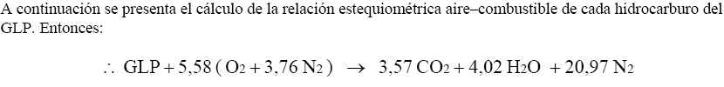
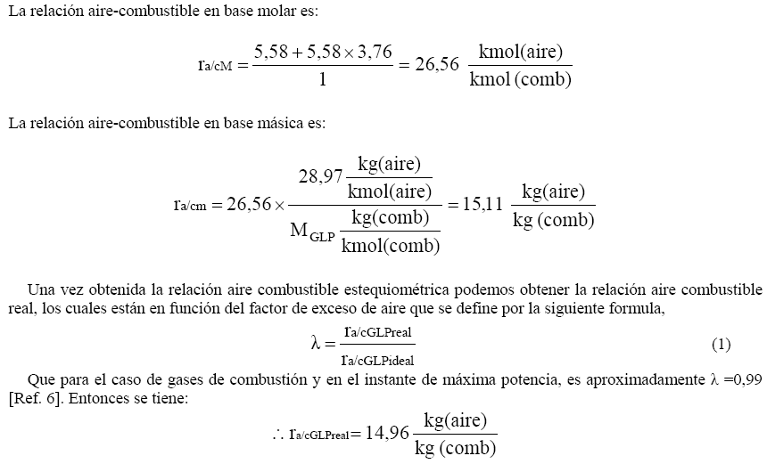

Slide 28
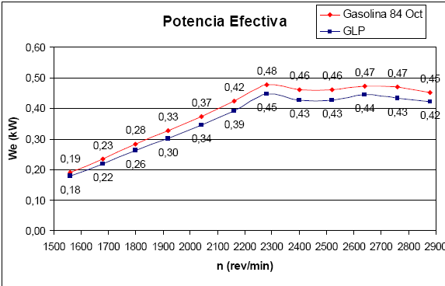
COMPARACIÓN DE LA POTENCIA EFECTIVA RESPECTO A LA VELOCIDAD USANDO GLP Y GASOLINA DE 84 OCTANOS

Slide 29
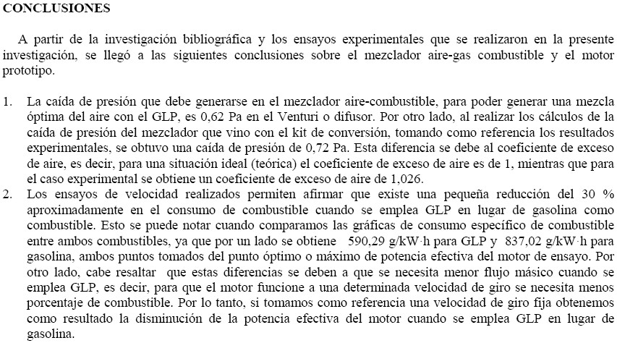
CONCLUSIONES IMPORTANTES

Slide 30
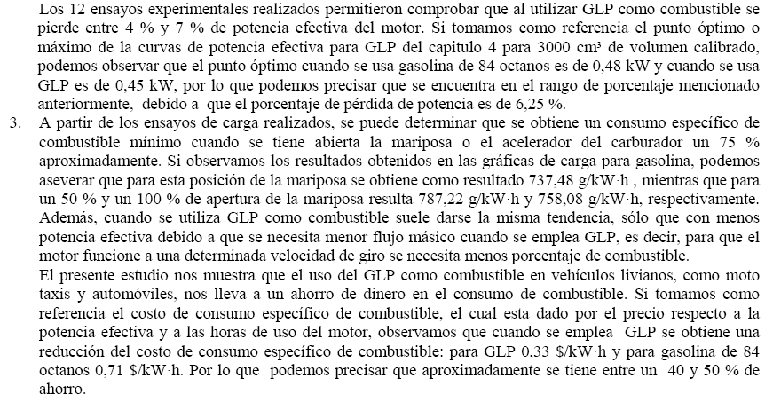
CONCLUSIONES IMPORTANTES

Slide 31
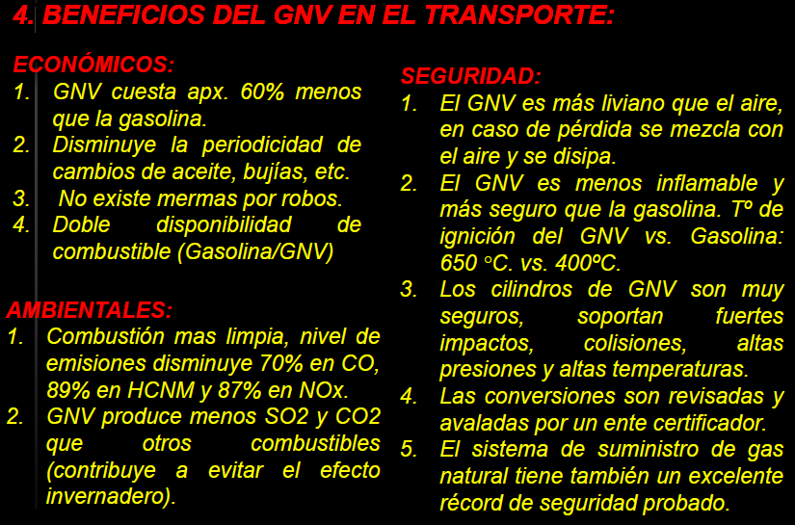
GNV

Slide 32
HIDRÓGENO
¿Qué es el hidrógeno?
El hidrógeno (H2) es un gas en condiciones normales de presión y temperatura, que está formado por dos átomos de hidrógeno, el átomo más sencillo que se conoce y el más abundante de la naturaleza. El hidrógeno es el compuesto que almacena la mayor cantidad de energía por unidad de peso (33,3 W-h/g, comparado con 11,4 W-h/g del gas natural o 12,0 W-h/g de la nafta. Su combustión con el oxígeno del aire produce agua, es decir que no es contaminante.
2H2 + O2 = 2H2O.
En la Tierra se encuentra mayormente como agua (líquida, vapor, hielo) o combinado con otros elementos formando compuestos como metano o gas natural (CH4), metanol (CH3OH), etanol (CH3CH2OH) o hidrocarburos (CnHm).
El H2 es un gas más liviano que el aire, fácilmente inflamable, que difunde rápidamente y arde con llama invisible. Tiene un amplio ámbito de inflamabilidad en sus mezclas con aire (4 a 75%). Esto indica que es un gas peligroso de utilizar
Sin embargo, cuando se lo compara con otros combustibles utilizados comúnmente, se observa que su temperatura de autoignición (585°C) no es mucho menor que la del gas natural (630°C) y es muy superior a la de la nafta (215°C).
Mientras que su límite inferior de detonación en aire es 18% v/v (esto es, el volumen de la sustancia es el 18% del volumen total de la mezcla), mientras que la del gas y la nafta son sensiblemente menores (6,3 y 1,1% respectivamente). Es difícil de acumular en ambientes ventilados, se concluye que su uso no implica una peligrosidad mayor a la de otros combustibles.

Slide 33
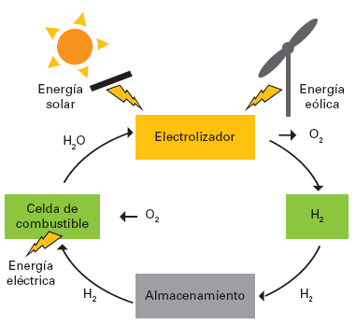
¿Cómo se obtiene el hidrógeno?
El H2 se obtiene a partir de combustibles fósiles, biomasa y agua, utilizando procesos de reformado (suministrando calor) o electrólisis (suministrando energía eléctrica).
Esquema del ciclo del agua en la generación de energía eléctrica utilizando H2 producido por electrólisis usando fuentes renovables y celdas de combustible.

Slide 34
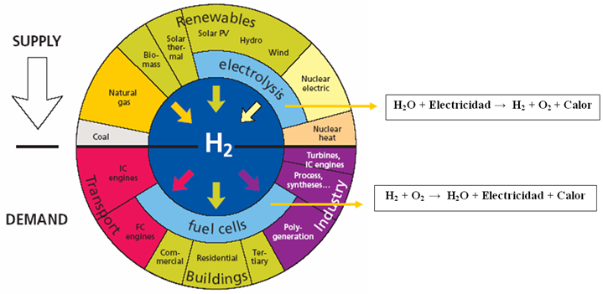

Slide 35
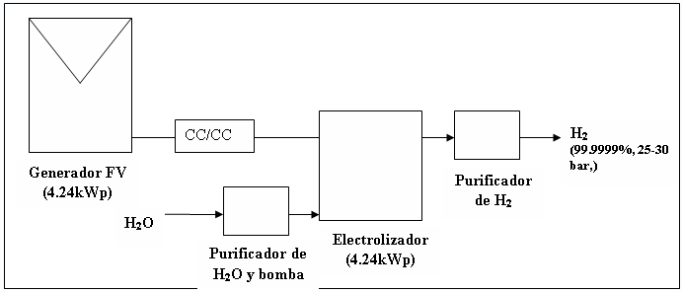
Esquema de instalación FV para Producción exclusiva de H₂
Electrolizador (dispositivo electroquímico que transforma el H₂O en H₂ y O2 al aplicar una corriente eléctrica en sus terminales) y los dispositivos auxiliares del sistema electrolizador (bombas y purificadores de agua y del hidrógeno obtenido).

Slide 36
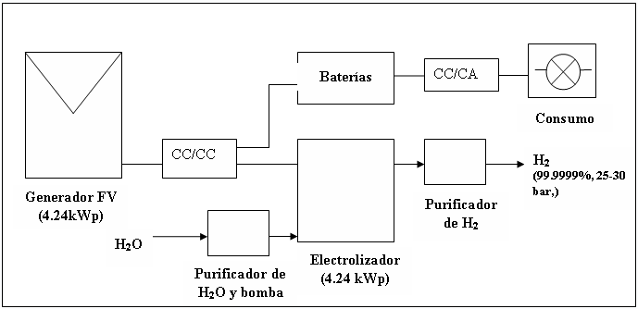
Esquema instalación FV para producción de H₂ con excedentes de electricidad

Slide 37
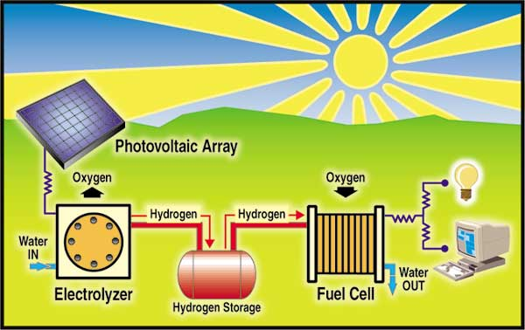
¿Cómo se obtiene el hidrógeno?

Slide 38

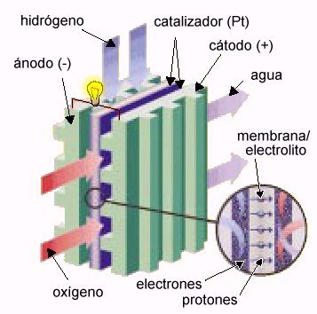
BATERÍA DE HIDRÓGENO
En una pila de combustible, por contra, la energía química del "combustible" se convierte directamente en energía eléctrica a través de una reacción electroquímica, sin mediar proceso alguno de "combustión", y la eficiencia llega a alcanzar valores de hasta un 70%. El dispositivo es conceptualmente muy simple; una celda de combustible individual está formada por dos electrodos separados por un electrolito que permite el paso de iones pero no de electrones. En el electrodo negativo tiene lugar la oxidación del combustible (normalmente H2 aunque puede ser también metanol u otros) y en el positivo la reducción del oxígeno del aire. Las reacciones que tienen lugar son las que se indican a continuación

Slide 39
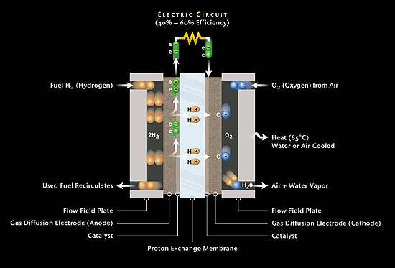
BATERÍA DE HIDRÓGENO

Slide 40
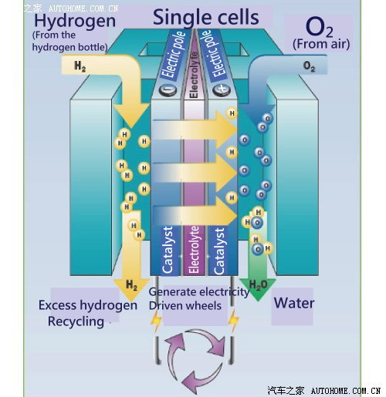
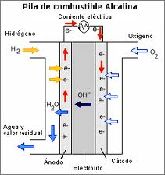

Slide 41
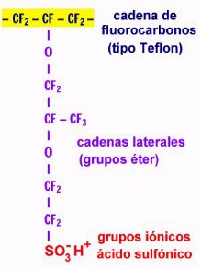
BATERÍA DE COMBUSTIBLE
Existen diversos tipos de pilas de combustible, Las más adecuadas para aplicación en tracción eléctrica de vehículos son las pilas de electrolito polimérico, también conocidas como de membrana intercambiadora de protones (PEM ). Como su nombre indica, el electrolito de estas pilas poliméricas, está constituido por una membrana de un polímero especial, conductor de protones (H+). Actualmente el polímero más utilizado para el desarrollo de este tipo de pilas es el Nafion, un polímero perfluorado con grupos sulfonato polares cuya estructura se esquematiza en la siguiente figura
El material usado actualmente como membrana electrolítica es el Nafion (TM) , un polímero perfluorado (con átomos de flúor en lugar de hidrógeno) compuesto por cadenas de tipo teflón de las que derivan cadenas laterales con grupos iónicos. El precio elevado de este material y su baja estabilidad a temperaturas altas ha motivado que se busque su sustitución por otros materiales más baratos y resistentes. en presencia de agua se convierte en un excelente conductor protónico.

Slide 42
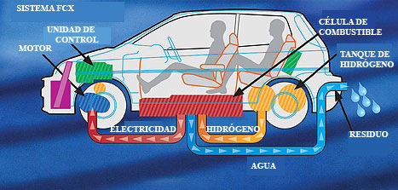
¿Coches con motor de agua?
El aprovechamiento de la energía del sol para la producción del hidrógeno se realiza fundamentalmente mediante paneles fotovoltaicos y un sistema Stirling que generan la energía eléctrica empleada por un sistema electrolizador, que se encarga de generar hidrógeno mediante disociación de la molécula del agua.
El hidrógeno renovable producido se envasa a presión en los tanques de la hidrogenera, a la espera de que el usuario llegue con su vehículo para repostar.
En un par de minutos se llena el depósito del vehículo, que se mueve gracias a la electricidad de la pila de combustible recargada con dicho hidrógeno. sustituyendo el sistema de propulsión convencional, por un nuevo sistema de potencia compuesto principalmente por una pila de combustible y un motor eléctrico. Este vehículo dispone de una potencia de 200 CV, una autonomía de 400 km y un depósito de hidrógeno tipo III a 350 bar de presión.

Slide 43
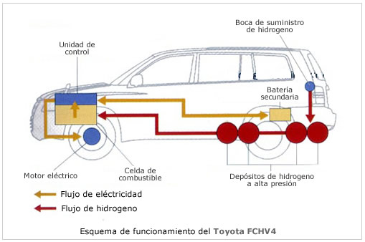

Slide 44
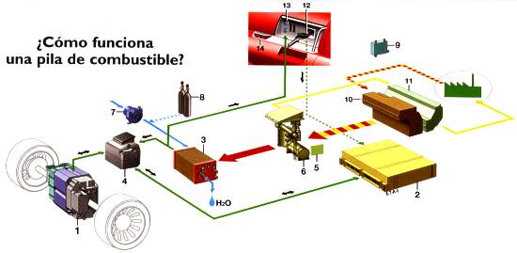
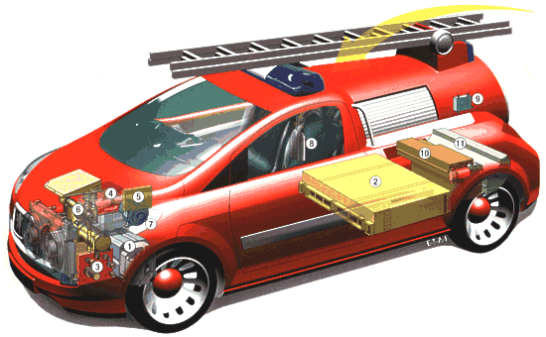
1 - Motor eléctrico
2 - Baterías
3 - Pila de combustible (fuente energética)
4 - Controlador de la parte eléctrica
5 - Controlador del generador de hidrógeno
6 - Generador de hidrógeno
7 - Bomba de aire
8 - Bombonas de oxígeno comprimido
9 - Controlador de seguridad del sistema.
10 - Tanque de borohidruro de sodio.
11 - Tanque de reciclado (bórax)
12 - Interruptor de carga
13 - Conexiones eléctricas auxiliares
14 - Tapa de la entrada del carburante

Slide 45
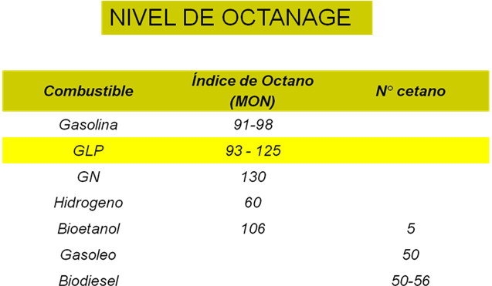

Slide 46
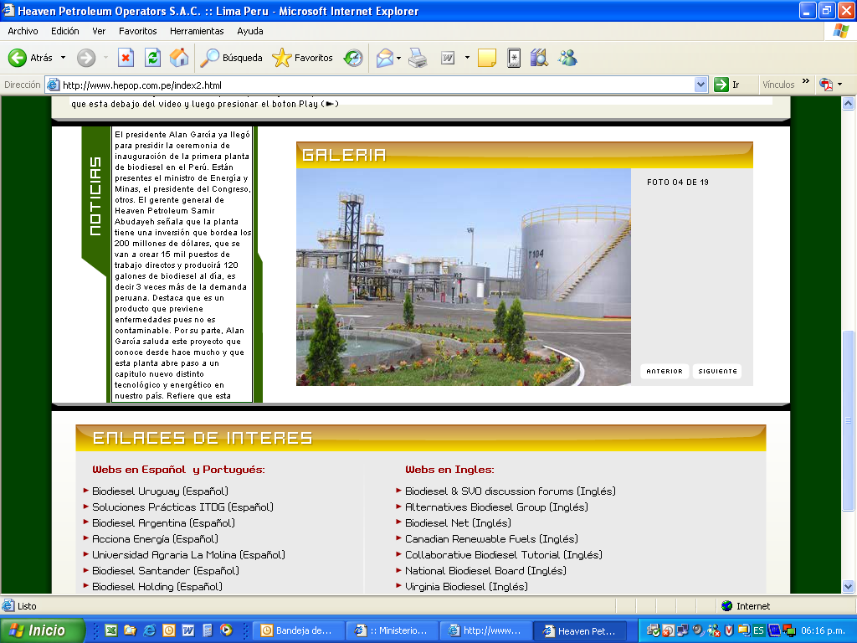
Planta de Biodiesel de Heaven Petroleum, Lurin - Lima
Capacidad: 3000 BPD
Mat. Prima: Aceite de soya importado
Inversión: 25 MM US$
Pta Abastecimiento
cuenta con ITF
Capac. 38 mil Bls
Actualmente procesa aceite importado, no cuenta con línea submarina por ello el aceite se transporta por camiones cisterna desde su punto de recepción hasta la Planta de Biodiesel

Slide 47
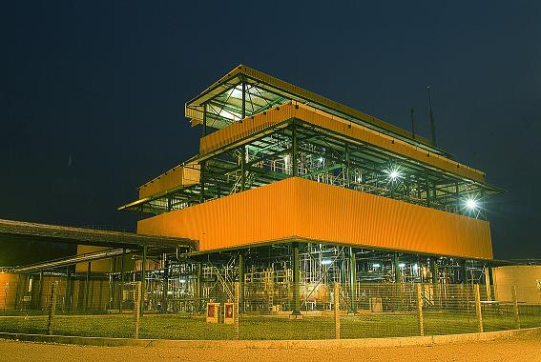
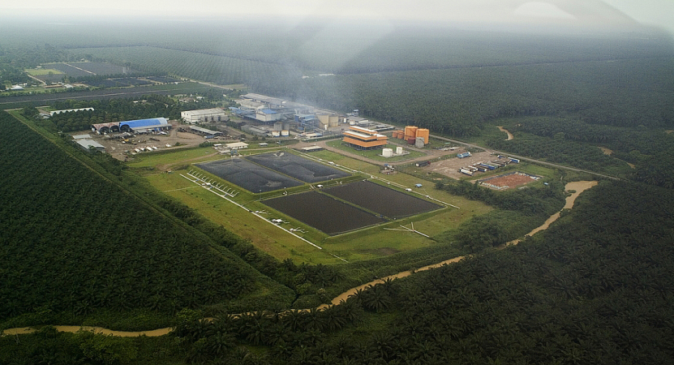
Planta de Biodiesel de Palmas del Espino, Uchiza – San Martin
Capacidad: 1000 BPD
Mat. Prima: Aceite de Palma de cultivos propios
Inversión Fabrica: 11 MM US$
Planta de Biodiesel
La distribución de B100 se realizará directamente a Consumidores Directos y Mayoristas, transportando el B100 desde la Planta hasta los puntos de consumo

Slide 48
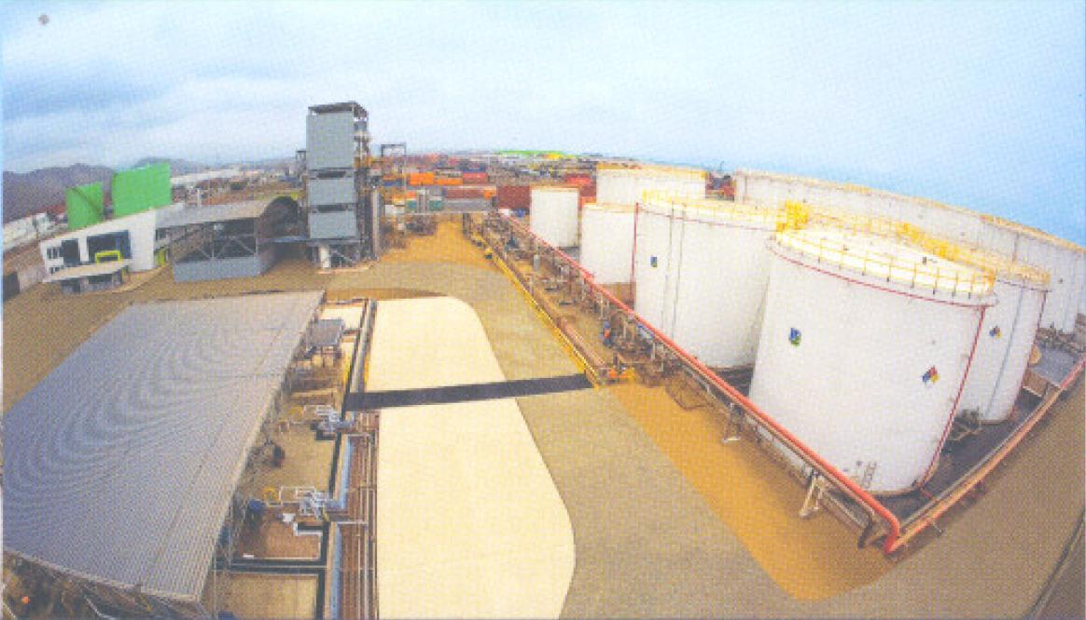
Planta de Biodiesel de Pure Biofuels, Callao - Lima
Capacidad: 5500 BPD
Mat. Prima: Aceite de soya importado
Inversión: 45 MM US$
Planta de Abastecimiento cuenta con ITF de Uso y Func.
Capac. 650 mil Bls
Actualmente procesa aceite importado, línea submarina en proceso de construcción, por ello el aceite se transporta por camiones cisterna desde su punto de recepción hasta la Planta de Biodiesel
Notes:
En lenguaje sencillo es un documento en el que se establece cómo se debe utilizar correctamente el logotipo, los colores institucionales en los distintos materiales de comunicación.
La Oficina de Comunicaciones elaboró el Manual de Identidad Corporativa de OSINERGMIN para establecer el correcto uso del logotipo institucional.
Servirá como material de apoyo para realizar los impresos de la institución, facilitando los procesos de diseño.
Es un documento que en su momento puede ser revisado y en el que se pueden agregar normas adicionales, de acuerdo a las necesidades y obligaciones que surjan.

Slide 49
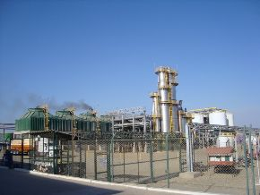
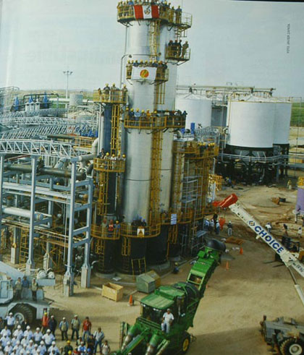
Planta de Etanol de Agricola del Chira, Piura
Capacidad: 2200 BPD
Mat. Prima: Caña – cultivos propios
Inversión: 150 MM US$
Fabricación de etanol anhidro para exportación y mercado peruano.

Slide 50
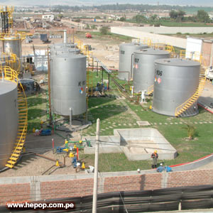
Biocombustibles – Aplicación obligatoria a partir de:
2% Biodiesel – B2
7.8% Etanol
5% Biodiesel – B5
01 de enero 2009
Nivel Nacional
01 de enero 2010
Según cronograma
01 de enero 2011
Nivel Nacional

Slide 51
Decreto Supremo 091-2009-EM (29-12-2009):
Establece cronograma para uso obligatorio de Gasohol a nivel país según el siguiente cronograma:
Tacna:
01 de julio 2011

